Slide 1
SVEUČILIŠTE U RIJECI
TEHNIČKI FAKULTET
Diplomski studij računarstva
Metodologija za usporedbu
kontekstualiziranih
polazišno-odredišnih matrica
Mentor: prof.dr.sc. Renato Filjar Vjera Turk
Notes:
Naslov diplomskog rada glasi Metodologija za usporedbu kontekstualiziranih polazišno-odredišnih matrica

Slide 2
Sadržaj
Uvod i motivacija
Polazišno-odredišna matrica
Postupci procjene POM-e
Kontekstualizirana POM
Definicija problema
Prikaz prethodnih istraživanja
Postupci vrednovanja polazišno-odredišne matrice
Teza
Alternativni pristup vrednovanju
Odnosni parametri kvalitete
Metodologija
Uvjeti usporedbe
Postupak odlučivanja
Demontracija
Rezultati istraživanja
Diskusija i zaključak

Slide 3
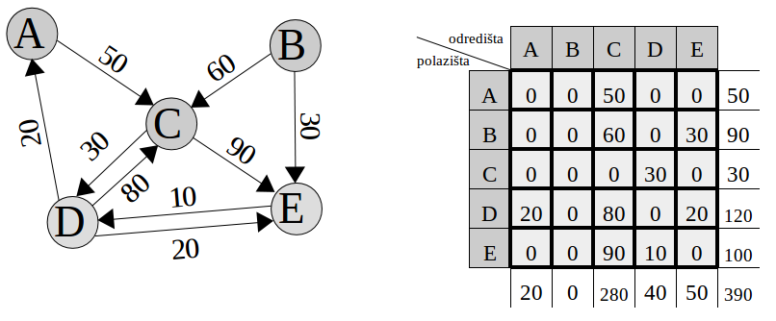
Uvod i motivacija
Polazišno-odredišna matrica
alat koji omogućuje opis i sustavnu statističku procjenu migracija stanovništva na nekom području
mjerenje pokretljivosti i socio-ekonomske aktivnosti stanovništva
za analizu i strateško planiranje prometnog opterećenja i infrastrukture
τ
j
B
i
A
C
D
E
Notes:
Što je polazišno-odredišna matrica?
To je alat koji omogućuje opis i sustavnu statističku procjenu migracija stanovništva na nekom području.
Služi za mjerenje pokretljivosti i socio-ekonomske aktivnosti stanovništva.
Element predstavlja broj putovanja iz polazišne zone i u ciljnu zonu j unutar promatranog područja u promatranom vremenskom okviru τ
Najčešće se koristi u prometnoj znanosti za analizu i strateško planiranje prometnog opterećenja i prometne infrastrukture

Slide 4
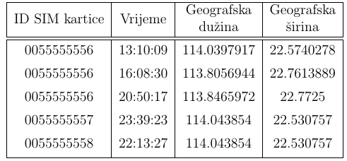

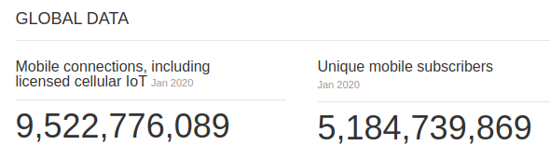





Uvod i motivacija
Postupci procjene POM-e
tradicionalni postupci prikupljanja podataka i procjene
ankete, intervju uz cestu, prebrojavanje senzorima, ručno prebrojavanje vozila
početna (stara) POM + nova prometna potražnja
suvremeni postupci
pasivno prikupljani podatci
GNSS, kartice javni prijevoz, check- in,
zapisi o telekom. aktivnosti - CDR
https://www.gsmaintelligence.com/
Notes:
Tradicionalni postupci prikupljanja podataka o kretanju su (4)
ankete (koje se u prosjeku provode svakih 5-10 godina), intervju uz cestu (obuhvaća do 10% pp), prebrojavanje senzorima, ručno prebrojavanje vozila
Prebrojavanjem vozila nije moguće odrediti stvarna polazišta i odredišta putovanja.
Stara matrica za isto područje (iz ankete) i rezultati prebrojavanja se kombiniraju u procjeni nove matrice.
Suvremeni postupci koriste pasivno prikupljane podatke prikupljane u svrhu pružanja usluge zasnovane na lokaciji
Izvori podataka o kretanju su primjerice (4) združena očitanja prijamnika za satelitsku navigaciju, zapisi o telekomunikacijskoj aktivnosti, podaci koje generiraju kartice za javni prijevoz,“check-in” podaci
zapisi o telekomunikacijskoj aktivnosti (engl. Charging Data Records) obuhvaćaju transakcijske podatke o (3)
pozivima , SMS porukama i prijenosu podataka pokretnim internetom
Položaj korisnika definiran je područjem pokrivanja tornja bazne stanice na koju je spojen u trenutku telekomunikacijske aktivnosti.
Takav izvor osobito je zanimljiv jer se veliki broj stanovništva služi mobilnim uređajem. ( preko 5 milijardi ljudi)
%Važno je osigurati anonimnost i dozvolu pojedinca da se podaci koriste u jasno definirane svrhe.
Ne smije postojati mogućnost da se povrati izvorni identitet pojedinaca.
%Klasičan bazni model za procjenu prometne potražnje je gravitacijski model koji kod proračuna ”privlačnosti” 2 zone uzima u obzir (3)
gustoću populacije, udaljenost i troškove putovanja

Slide 5













Uvod i motivacija
Kontekstualizirana POM
Kontekst putovanja je skup podataka koji definira polazište, odredište, način prijevoza, svrhu i trajektoriju putovanja
specificira socio-ekonomske aktivnosti
koje su pokretači putovanja, odnosno motivatori
individualne i grupne mobilnosti
iz podataka o kretanju ili
iz vanjskih izvora podataka
(OpenStreetMap)
komutacijska putovanja
‘ured’
‘park’
‘škola’
‘tvornica’
‘crkva’
‘stambena zgrada’
‘pješak’
‘autobus’
Notes:
Kakva je to kontekstualizirana matrica?
Kontekst putovanja je skup podataka koji definira polazište, odredište, način prijevoza, svrhu i trajektoriju putovanja
Kontekst specificira socio-ekonomske aktivnosti koje su pokretači putovanja, odnosno motivatori individualne i grupne mobilnosti
O kontekstu putovanja se može se zaključiti ili iz podataka o kretanju ili kombinacijom s vanjskim izvorima podataka.
Primjerice koji objekti se nalaze u pojedinim zonama, koliko je objekata pojedinog tipa (poslovni, edukacijski, stambeni …)
Kao izvor tih podataka može poslužiti OpenStreetMap projekt
Najzanimljivija su komutacijska putovanja (na posao i s posla kući) jer su najviše ponovljiva, a time i predvidiva
Kontekstualizirana matrica je matrica u kojoj je poznat kontekst putovanja.

Slide 6
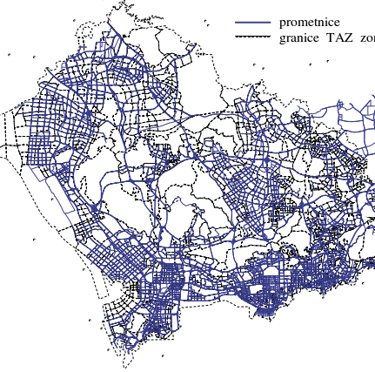
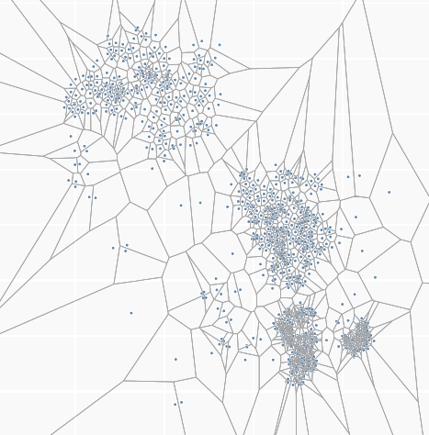
Definicija problema
Objektivno vrednovanje POM-e - procjena kvalitete POM-e
Kako pokazati da je nova POM kvalitetnija od postojeće,
referentne POM?
Kako kvalitetom obuhvatiti doprinos suvremenih postupaka procjene (kontekst, rezolucija ...)?
Notes:
Za očekivati je da će se dvije matrice izrađene različitim postupcima ili u različito vrijeme razlikovati (4) po vrijednostima, po broju elemenata, kontekstu i količini informacija.
Kako pokazati da je nova matrica bolja, kvalitetnija od postojeće, referentne matrice?
Kako kvalitetom obuhvatiti doprinos suvremenih postupaka procjene (u vidu konteksta, rezolucije ...)?
Na slici vidimo prostornu podjelu istog područja na prometne zone i na područja pokrivanja baznih stanica

Slide 7
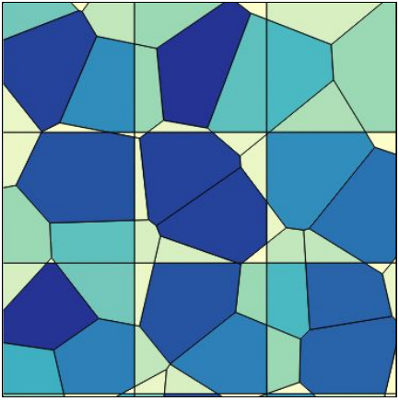
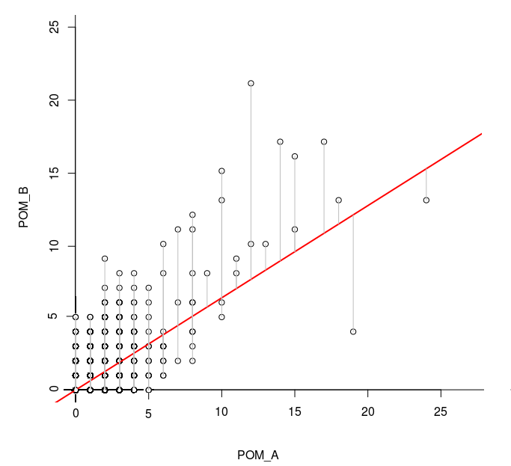
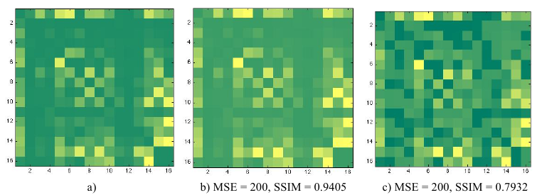
Prikaz prethodnih istraživanja
Postupci vrednovanja POM
Ispituju točnost- mjere sličnosti/razlike s istinitom (ground turth) POM
Usporedba odgovarajućih elemenata (element-wise)
koeficijent R²
Strukturalna sličnost - MSSIM
98%
9%
Notes:
Postojeći postupci vrednovanja ispituju točnost, istinitost matrice
Točnost se izražava kroz različite mjere sličnosti odnosno razlike sa istinitom matricom
Istinita matrica je matirca uzeta kao najtočniji opis stvarnog stanja. Dobivena je tradicionalnim postupcima (anketiranje i/ili prebrojavanje vozila).
Mjere sličnosti se temelje na usporedbi odgovarajućih elemenata - što zahtjeva prethodnu prilagodbu ako matrice nemaju jednaku prostornu podjelu na zone.
Zastupljen je postupak vrednovanja (univarijantnom) linearnom regresijom (s jednom značajkom).
Na slici vidimo vrijednosti jedne matrice na osi x i druge na osi y- idealno vrijednosti čine pravac pod 45°
Koeficijent određenja ili obuhvaćanja varijance mjera je koja pokazuje koliko dobro linearna regresija opisuje podatke i koristi se kao mjera točnosti matrice.
Strukturalna sličnost preuzeta je iz područja obrade slika. Primjenjuje se na grafički oblik matrice (brojevi zamjenjeni nijansama)
Mjera (MSSIM) Višerazinski indeks strukturalne sličnosti dobro odražava ljudsku vizualnu percepciju sličnost slika.
Temelji se na usporedbi blokova.
Obje mjere poprimaju vrijednost između 0 i 1

Slide 8
Teza
Postoji skup parametara kojima se objektivno mogu usporediti dvije POM-e dobivene na isti ili različiti način.
Rad nastoji tezu potkrijepiti opisom metodologije za vrednovanje POM-e prema kvaliteti uvažavajući definirane odnosne parametre kvalitete.
Notes:
Teza rada glasi:
Postoji skup parametara kojima se objektivno mogu usporediti dvije na različiti način ili na isti način dobivene POM-e
Rad nastoji tezu potkrijepiti opisom metodologije za vrednovanje matrice prema kvaliteti uvažavajući definirane odnosne parametre kvalitete

Slide 9

Alternativni pristup vrednovanju
Odnosni parametri kvalitete
prostorno obuhvaćanje
pokriva prometnu infrastrukturu ili područje neovisno o prometnoj infrastrukturi (CDR, GNSS)
rezolucija
prostorna min(Δd)
vremenska min(Δt)
tematska
broj kategorija svrhe putovanja
broj kategorija načina kretanja
zrnatost
prostorna- dimenzije POM-e
npr. 100 x 100
vremenska - broj vremenskih okvira npr. 8 x 3h
tematska - jedninica s tematskom rezolucijom: zona, objekt
‘pješak’
‘stambena zgrada’
‘stambena zgrada’
‘crkva’
‘škola’
‘stambena zona’
Notes:
Definirali smo slijedeći parametri kvalitete
prostorno obuhvaćanje odnosi se na to pokriva li matrica isključivo prometnu infrastrukturu ili područje neovisno o prometnoj infrastrukturi
kao što ga pokrivaju zapisi o telekomunikacijskoj aktivnosti i GNSS podatci o položaju
prostorna rezolucija je najmanja prijeđena udaljenost koju je moguće identificirati.
vremenska rezolucija je najmanji vremenski odmak koji je moguće identificirati.
tematska rezolucija svrhe putovanja je broj kontekstnih kategorija svrhe putovanja
Primjerice kategorije mogu biti :
“Dom”,”Posao”,”Ostalo” (3)
ili može biti više kategorija “Dom”, “Posao”,”Edukacija”,”Zdravlje”,”Slobodno vrijeme”,”Trgovina”,”Ostalo” (7)
tematska rezolucija načina kretanja je broj kategorija načina kretanja.
prostorna zrnatost se izražava kroz dimenziju matrice
vremenska kroz broj vremenskih okvira u jednom danu
tematska zrnatost -govori je li destinacija putovanja vezana uz zonu ili objekt tematske kategorije
primjerice “industrijska/komercijalna/stambena zona” nasuprot poznavanje svrhe pojedinih objekata u zoni

Slide 10
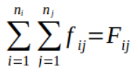

Alternativni pristup vrednovanju
Odnosni parametri kvalitete
putovanje kao parametar*
što se smatra
putovanjem
omjer putovanja (putovanja sa svrhom) i tranzicija (pod-putovanja)
gustoća informacija
omjer ispunjenih ćelija i Nul-ćelija
ukupna širina toka
Σ svih elemenata POM-e
Notes:
putovanje kao parametar
Ovisi što se smatra putovanjem “Ako putujemo s posla kući i stanemo na benzinskoj crpki, jesu li to 2 ili jedno putovanje?”
Opisuje koliko je u matrici zabilježenih (poželjnih) putovanja sa svrhom, koliko tranzitnih
Poznavanje konteksta olakšava identifikaciju ne-svrhovitih pod-putovanja.
gustoća informacija - omjer ispunjenih ćelija i praznih ćelija
ukupna širina toka -suma svih elemenata matrice

Slide 11

Metodologija
Pretpostavke usporedbe
Postupak odlučivanja
Isto:
područje/grad/država
doba godine
1 dan ￫ idealno isti dan u tjednu
definicija dana
obje POM iz reprezentativnog uzorka
POM je bolja što je:
prostorno obuhvaćanje veće
gustoća informacija veća
ukupna širina toka veća
zrnatost veća- pod uvjetom da je dovoljno mala da osigurava
k-anonimnost
rezolucija - ovisno o području primjene
rezolucija ￫ zrnatost
zrnatost ￫ rezolucija
svaki parametar je
jednako vrijedan
Notes:
debinirali smo pretpostavke usporedbe i postupak odlučivanja
...
K-anonimizacijom nastoji se osigurati da je pojedinca nemoguće identificirati između k drugih pojedinaca ili da je populacija u svakoj zoni veća od k.
Rezolucija koja dobro odgovara u jednom može biti nepotrebno visoka u drugom području primjene
Visoka rezolucija podataka omogućuje visoku zrnatost.
Odabir niske zrnatosti umanjuje potrebu za visokom rezolucijom
metodologija definira svaki parametar kao jednako vrijedan u donošenju konačne odluke o kvaliteti
% Širina toka manja od dozvoljene se zanemaruje (postaje Nul-ćelija). Razlog je smanjenje rizika od mogućnosti identificiranja pojedinaca, pogotovo u vrlo rijetko naseljenim područjima.

Slide 12

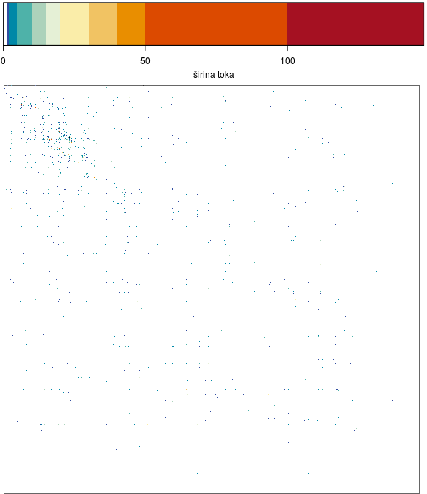
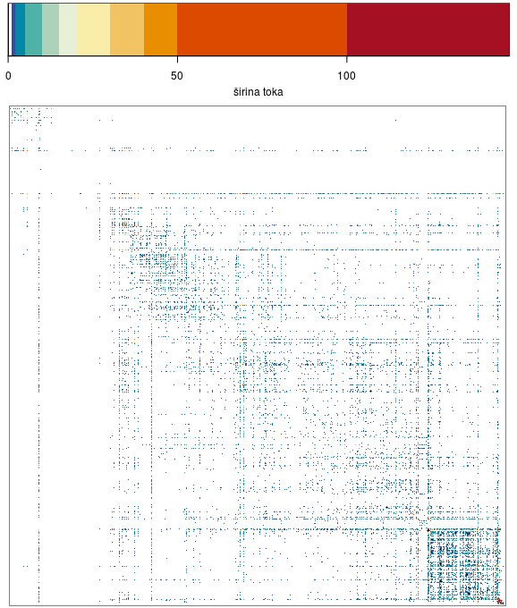
POM A (CDR) POM B (TAXI)
Demonstracija
Notes:
U demonstraciji metodologije korištene su Matrice dobivene iz javno dostupnih anonimiziranih podataka
Matrica A je dobivena iz telekomunikacijskih zapisa za grad Shenzhen. Rezultat procjene je 8 matrica za vremenske okvire od 3 sata i jedna za cijeli dan.
Matrica B je dobivena iz zapisa položaja i statusa (ima putnika/nema putnika) Taxi vozila, također u gradu Shenzhenu. Rezultat procjene također je 8 matrica za vremenske okvire od 3 sata i jedna za cijeli dan.

Slide 13
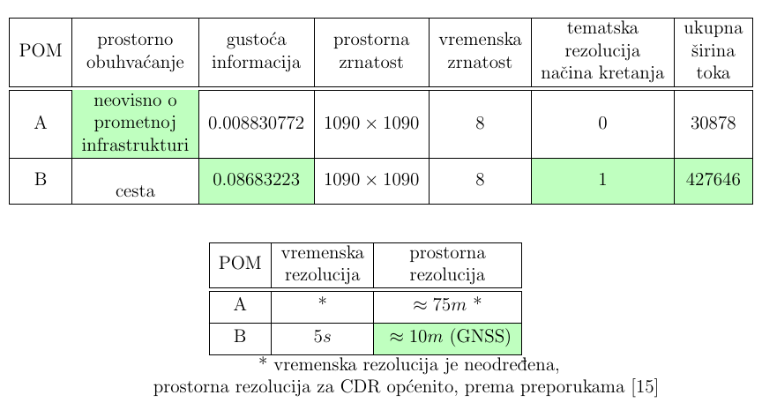
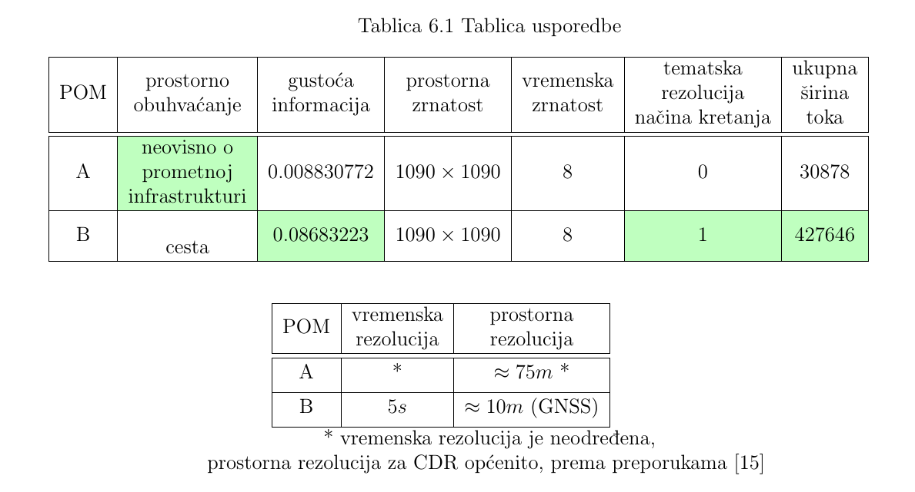
Rezultati
Demonstracija
Prema odnosnim parametrima kvalitete i metodologiji
usporedbe POM B ukupno ostvaruje bolji rezultat.
Notes:
Prema odnosnim parametrima kvalitete i metodologiji usporedbe matrica B ukupno ostvaruje bolji rezultat

Slide 14
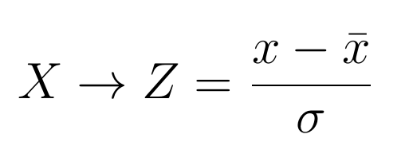
Diskusija i zaključak
jednako vrijedni parametri - dodjeljivanje težine svakom parametru
određivanje optimalnih vrijednosti parametara
vrednovanje transformiranih matrica
( apsolutna i relativna točnost POM-e)
klizeći prozor - pomični vremenski okvir koji obuhvaća samo putovanja koja mu u cijelosti pripadaju tj. započinju i završavaju unutar istog vremenskog okvira
ispitati ideju različite kvalitete u pojedinim dijelovima POM-e - neuniformnost vremenske i prostorne rezolucije
razvijena metodologija je okvirna
rezultati podržavaju početnu tezu
Notes:
Nedostaci metodologije su:
Parametri su definirani kao jednako vrijedni - na rezultate vrednovanja utjecalo bi uvođenje težinskih faktora ( i analiza međuovisnosti)
Nisu određene optimalne vrijednosti parametara - npr. je li prostorna rezolucija od 10 m nepotrebno detaljna?
Prijedlozi za buduća istraživanja su
vrednovanje transformiranih matrica
Ispitati kako klizeći prozori pridonose kvaliteti
- pomični vremenski okvir koji obuhvaća samo putovanja koja mu u cijelosti pripadaju tj. započinju i završavaju unutar vremenskog okvira
ispitati ideju različite kvalitete u djelovima matrice
Rezultati podržavaju početnu tezu

Slide 15
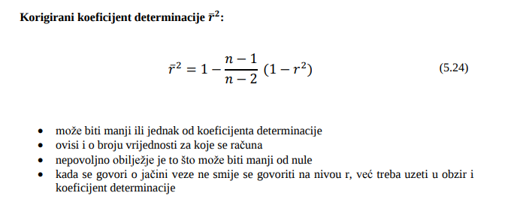
SVEUČILIŠTE U RIJECI
TEHNIČKI FAKULTET
Diplomski studij računarstva
Metodologija za usporedbu
kontekstualiziranih
polazišno-odredišnih matrica
koeficijent determinacije je veći što je veći broj regresorskih varijabli uključenih u model, bez obzira na to jesu li one značajne za objašnjavanje varijacija regresand varijable ili nisu
Mentor: prof.dr.sc. Renato Filjar Vjera Turk
Hvala na pažnji.
Notes:
Pitanja za obranu:
GNSS i ODM : Kako se satelitska navigacija može primjeniti u POM?
MODEL: Što mjeri R^2? Koja je bolja mjera?
(adujusted R^2 - korigirani koeficijent određenja/određivanja/determinacije)
R^2 zanemaruje bias (pristranost)
adjusted R^2 je normaliziran na jedinicu po podatku i ______
2 modela se ne mogu usporediti po R^2
kada ima više prediktora (značajki) adjusted R^2 omogućuje usporedbu više modela s različitim brojem prediktora
POM ima samo jedan prediktor (značajku) - vrijednost elementa - stoga je: koeficijent određenja == korigirani koeficijent određenja.

